Slide 1
游戏案例剖析
俄罗斯方块游戏开发
程序设计综合实训

Slide 2
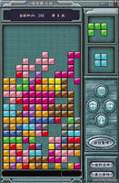
游戏说明及规则
俄罗斯方块是由俄罗斯人阿列克谢·帕基特诺夫发明的。俄罗斯方块原名是俄语Тетрис（英语是Tetris），这个名字来源于希腊语tetra，意思是“四”，而游戏的作者最喜欢网球（tennis）。于是，他把两个词tetra和tennis合而为一，命名为Tetris，这也就是俄罗斯方块名字的由来。

Slide 3
游戏规则
Tetris游戏在一个m*n的矩形框内进行。游戏开始时，矩形框的顶部会随机出现一个由四个小方块构成的砖块，每过一个很短的时间（我们称这个时间为一个tick），它就会下落一格，直到它碰到矩形框的底部，然后再过一个tick它就会固定在矩形框的底部，成为固定块。接着再过一个tick顶部又会出现下一个随机形状，同样每隔一个tick都会下落，直到接触到底部或者接触到下面的固定块时，再过一个tick它也会成为固定块，再过一个tick之后会进行检查，发现有充满方块的行则会消除它，同时顶部出现下一个随机形状。直到顶部出现的随机形状在刚出现时就与固定块重叠，表示游戏结束。

Slide 4
操作说明：
‘a’ 或 ‘4’ —左移
‘d’ 或 ‘6’ —右移
‘w’ 或 ‘8’ —旋转
‘s’ 或 ‘5’ —快速下落
‘x’ 或 ‘2’ —快速下落
‘p’ —暂停

Slide 5
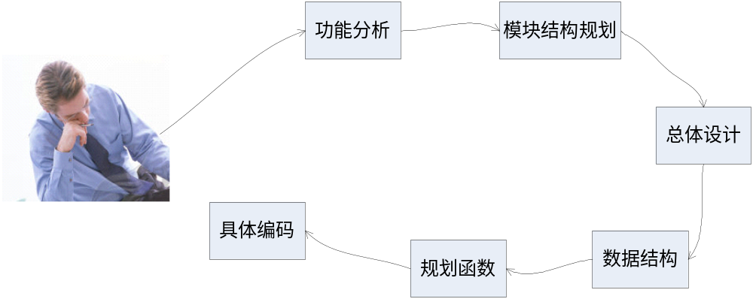
项目规划
在做项目前一定要好好地构思和规划项目，根据需求规划开发流程。
项目开发流程图

Slide 6
功能分析：分析整个系统所需要的功能；
模块结构规划：规划系统中所需要的功能模块；
总体设计：分析系统处理流程，探索系统核心模块的运作；
数据结构：设计系统中需要的数据结构；
规划函数：预先规划系统中需要的功能函数；
具体编码：编写系统的具体实现代码。

Slide 7
功 能 分 析
做一个简单的项目规划书，整个规划书分为两个部分：
系统需求分析；
结构规划。

Slide 8
系统需求分析(1)
1) 游戏方块的随机生成功能
当游戏运行开始或方块成为固定块后，应能在游戏面板顶部随机生成一个新方块，这样便于玩家提前进行控制处理。
2) 游戏方块的控制功能
游戏玩家可以对出现的方块进行移动处理，分别实现左移、右移、快速下移、自由下落和行满自动消除功能的效果。
3) 更新游戏显示
当在游戏中移动方块时，需要先消除先前的游戏方块，然后在新坐标位置重新绘制新方块。

Slide 9
系统需求分析(2)
4) 游戏速度设置和分数更新
通过游戏分数能够实现对行数的划分，例如，可以设置消除完整的一行为10分。当达到一定数量后，需要给游戏者进行等级上的升级。当玩家级别升高后，方块的下落速度将加快，从而游戏的难度就相应地提高了。
5) 系统帮助
游戏玩家进入游戏系统后，通过帮助了解游戏的操作提示。

Slide 10
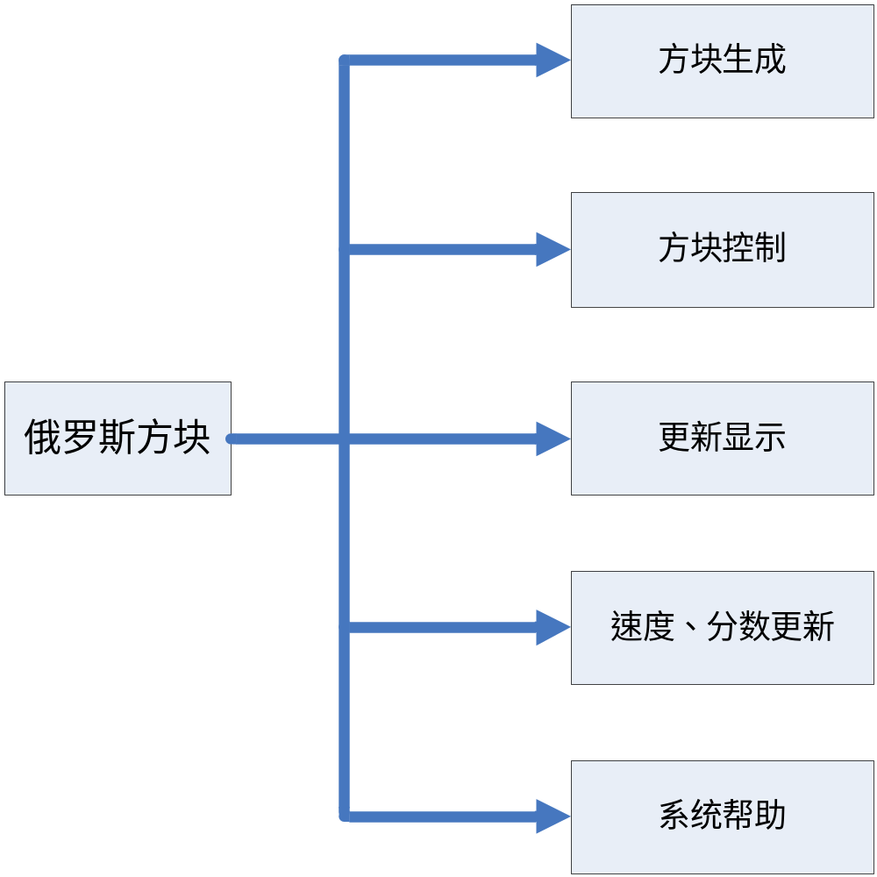
结构规划
系统模块结构图

Slide 11
总体设计——1．方块生成
新游戏的方块使用随机函数rand( )可以产生0-6之间的游戏方块编号。
问题： rand( )是伪随机函数，可修改为获取系统时间。

Slide 12
2．游戏方块控制处理：左移
方块的移动控制是整个游戏的重点和难点，具体信息如下。
左移处理
处理过程如下。
(1) 判断是否能够左移，判断条件有两个：左移一位后方块不能超越游戏底板的左边线，否则将越界；并且在游戏方块有值(值为1)的位置，游戏底板不能是被占用的(占用时值为1)。
(2) 清除左移前的游戏方块；
(3) 在左移一位的位置处，重新显示此游戏的方块。

Slide 13
总体设计—— 2．游戏方块控制处理：右移
右移处理
处理过程如下。
(1) 判断是否能够右移，判断条件有两个：右移一位后方块不能超越游戏底板的右边线，否则将越界；游戏方块有值(值为1)的位置，游戏底板不能被占用(占用时值为1) ；
(2) 清除右移前的游戏方块；
(3) 在右移一位的位置处，重新显示此游戏的方块。

Slide 14
总体设计—— 2．游戏方块控制处理：下移
3) 下移处理
处理过程如下。
(1) 判断是否能够下移，判断条件有两个：下移一位后方块不能超越游戏底板的底边线，否则将越界；游戏方块有值(值为1)的位置，游戏底板不能被占用(占用时值为1) 。满足上述两个条件后，可以被下移处理。
(2) 清除下移前的游戏方块；
(3) 在下移一位的位置处，重新显示此游戏的方块。

Slide 15
总体设计—— 2．游戏方块控制处理：旋转
4) 旋转处理
处理过程如下。
(1) 判断是否能够旋转，判断条件有两个：旋转后方块不能超越游戏底板的底边线、左边线和右边线，否则将越界；游戏方块有值(值为1)的位置，游戏底板不能被占用(占用时值为1) ；
(2) 清除旋转前的游戏方块；

Slide 16
总体设计—— 3.更新显示
当游戏中的方块在进行移动处理时，要清除先前的游戏方块，用新坐标重绘游戏方块。当消除满行后，要重绘游戏底板的当前状态。

Slide 17
总体设计—— 4．游戏速度和分数更新处理
当行满后，积分变量score会增加一个固定的值，然后将等级变量level和速度变量speed相关联，实现等级越高速度越快的效果。
需要一个检查一行是否填满的函数。

Slide 18
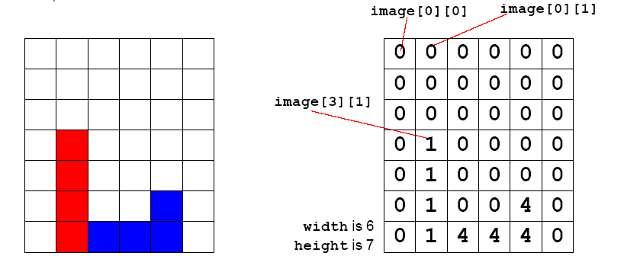
数据结构设计(1)
1. Tetris游戏的矩形框——二维数组
首先描述Tetris游戏的矩形框。

Slide 19
数据结构设计(2)
2.游戏方块结构体
/*
0 1 2 3 0 1 1 2 1 2 0 2 0 1 2
0 ■■■■ ■■ ■■ ■ ■ ■ ■ ■■■
1 ■■ ■■ ■ ■ ■■■ ■■■ ■
从右向左 从右向左
*/
static int brickX[7][4]={{0,1,2,3},{0,1,1,2},{2,1,1,0},{1,1,2,2},{0,0,1,2},{2,2,1,0},{0,1,1,2}};
static int brickY[7][4]={{0,0,0,0},{0,0,1,1},{0,0,1,1},{0,1,0,1},{0,1,1,1},{0,1,1,1},{0,0,1,0}};

Slide 20
详细设计
10个函数：
void Welcome(void); /*欢迎界面*/
void Display(int binimage[20][10]); /* 显示游戏面板函数*/
void GotoXY(int x, int y); /*输出定位函数*/
void Pause(void); /*暂停*/
void Block_Random(); /*随机生成一个砖块*/
int move(int offsetX,int offsetY,int binImage[20][10]); /*左移、右移、下移*/
int rotate( int binImage[20][10]); /*旋转函数*/
void output( int binImage[20][10]); /*输出到显示面板*/
unsigned int removeFullLines(); /*检查是否有一行填满*/
void copyimage(int destimage[20][10],int sourceimage[20][10]); /*拷贝数组*/

Slide 21
游戏欢迎界面
void Welcome(void)
{
printf(" \n");
printf(" \n");
printf(" \n");
printf("■■■■■■■ ■■■ \n");
printf("■■■■■■■ ■■■ ■■■ \n");
printf(" ■■■ ■■■ \n");
printf(" ■■■ ■■■■■ ■■■■ ■■■ ■ ■■■ ■■■■■ \n");
printf(" ■■■ ■■■■■■■ ■■■■ ■■■■■ ■■■ ■■■■■■■ \n");
printf(" ■■■ ■■■ ■■■ ■■■ ■■■■■ ■■■ ■■■ ■■■ \n");
printf(" ■■■ ■■■■■■■ ■■■ ■■■ ■■■ ■■■ \n");
printf(" ■■■ ■■■■■■■ ■■■ ■■■ ■■■ ■■■■ \n");
printf(" ■■■ ■■■ ■■■ ■■■ ■■■ ■■■■■ \n");
printf(" ■■■ ■■■ ■■■ ■■■ ■■■ ■■■ ■■■ \n");
printf(" ■■■ ■■■ ■■■ ■■■ ■■■ ■■■ ■■■ ■■■ \n");
printf(" ■■■ ■■■■■■■ ■■■■ ■■■ ■■■ ■■■■■■■ \n");
printf(" ■■■ ■■■■■ ■■■■ ■■■ ■■■ ■■■■■ \n");
printf(" \n");
printf(" \n");
printf(" \n");
printf("【C语言俄罗斯方块】V0.13b build080906\n");
printf("[旋转：W/8 下落：X/2 左移：A/4 右移：D/6 瞬间下落：S/5 暂停：P 退出：Q]\n");
printf("*平均每提高100分 速度会加快一个级别\n");
printf("*瞬间下落：S/5 为快速下落 按下后直接落到底部\n");
system("pause");
system("cls");
}

Slide 22
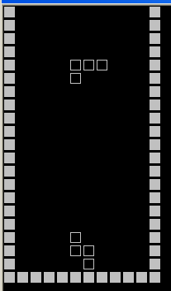
绘制游戏面板
算法描述：
定位输出位置(1,1)
根据面板对应的二维数组绘制
绘制面板界墙，为实心方格■
如果二维数组相应位为0，绘制空格
否则，绘制空心方格□

Slide 23
绘制游戏面板
void Display(int binimage[20][10])
{
int i,j;
GotoXY(1,1);
for(i=0;i<20;i++)
{
printf("■");
for(j=0;j<10;j++)
{
switch(binimage[i][j])
{
case 0:printf(" ");break; //此处为2个空格
case 1:printf("□");break;
}
}
printf("■\n");}
for(i=0;i<12;i++)
printf("■");
GotoXY(1,22); printf("SCORE:%d",score);
GotoXY(1,23); printf("LEVEL=%d",score/100);
}

Slide 24
定位输出位置函数
void GotoXY(int x, int y) //设定输出位置
{
COORD c; //是Windows API中定义的一种结构，表示一个字符在控制台屏幕上的坐标。
c.X = x-1;
c.Y = y-1;
SetConsoleCursorPosition (GetStdHandle(STD_OUTPUT_HANDLE), c);
}

Slide 25
定位输出位置函数
typedef struct _COORD
{
SHORT X; // horizontal coordinate
SHORT Y; // vertical coordinate
} COORD, *PCOORD;
SetConsoleCursorPosition: Sets the cursor position in the specified console screen buffer.
BOOL WINAPI SetConsoleCursorPosition( __in HANDLE hConsoleOutput, __in COORD dwCursorPosition );

Slide 26
随机生成一个砖块
void Block_Random()
{
int k,i;
k = (rand() % 7);//伪随机， 可修改为获取系统时间
for(i=0;i<4;i++){
x[i]=brickX[k][i];
y[i]=brickY[k][i];
}
}

Slide 27
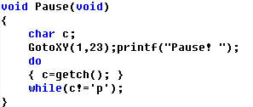
暂停

Slide 28
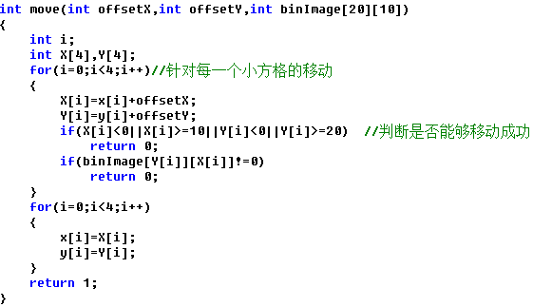
移动方块——左移、右移、下移

Slide 29
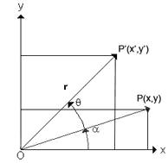
旋转
点P(x,y)到原点O绕O点逆时针旋转角度θ后到点P′(x′,y′)。由三角函数的几何意义，有x = r*cos α ,y = r*sin α和x′ = r*cos(α +θ) , y′ = r*sin(α + θ)，推出：
x′ = x * cos θ – y * sin θ
y′ = y * cos θ + x * sin θ

Slide 30
旋转
当把旋转点一般化为Q（x0,y0）,得到：
x′ = x0 + (x - x0) cos θ - (y - y0) sin θ
y′ = y0 + (y - y0) cos θ + (x - x0) sin θ

Slide 31
旋转
任意点（x, y）绕其中心 (x0, y0)逆时针旋转angle角度后，新的坐标位置（x1, y1）的计算公式为：
x1 = (x － x0) cosθ － (y － y0) sinθ ＋ x0;
y1= (x － x0) sinθ ＋ (y － y0) cosθ ＋ y0;
将坐标(x,y)绕(x0,y0)顺时针旋转90度(相当于逆时针-90度)，得到的新坐标(x1,y1)，则满足：
x1=x0+y-y0
y1=y0+x0-x

Slide 32
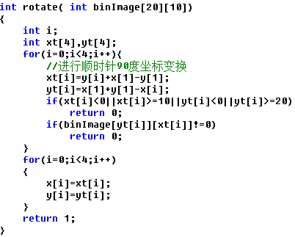
旋转

Slide 33
输出到游戏面板
void output( int binImage[20][10])
{
int i;
for(i=0;i<4;i++)
binImage[y[i]][x[i]]=1;//可设置为一个颜色值
}

Slide 34
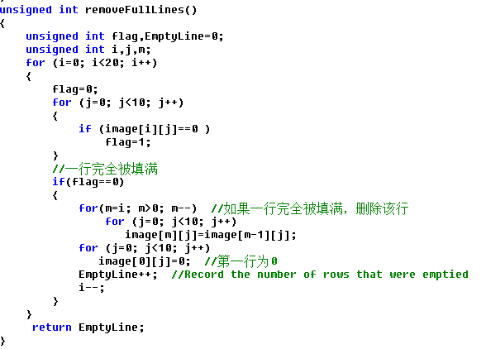
检查是否有一行填满

Slide 35
游戏功能设计
定义用于程序流程控制的变量
一个游戏面板数组
若干个砖块对象
砖块的形状、数量是未知的，怎么处理？
新砖块什么情况下产生？
什么情况下游戏结束
每一个tick砖块要下落，需刷新绘图区域
如何计分
暂停功能

Slide 36
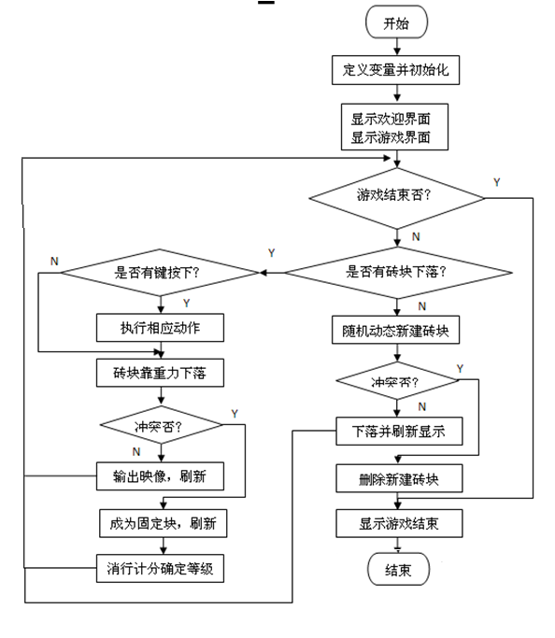
游戏流程图

Slide 37
游戏界面设计
应用输入输出函数
清屏函数system(“cls”)或cleardevice();
定位函数SetConsoleCursorPosition
休眠函数实现Sleep
所需的头文件
#include <stdio.h>
#include <windows.h>
#include <stdlib.h>
#include <time.h>
#include <conio.h>

Slide 38
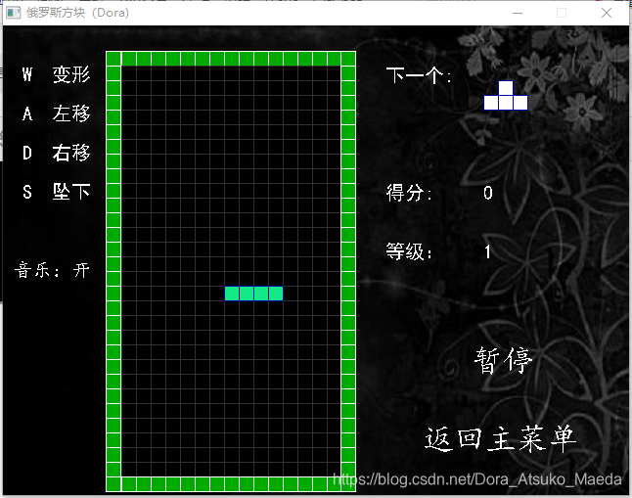
补充功能
添加显示下一方块、返回主菜单的功能，随机生成砖块、消除行时，不是整行下落，而是每一个小砖块直接掉落至下部紧挨固定块的位置。

Slide 39
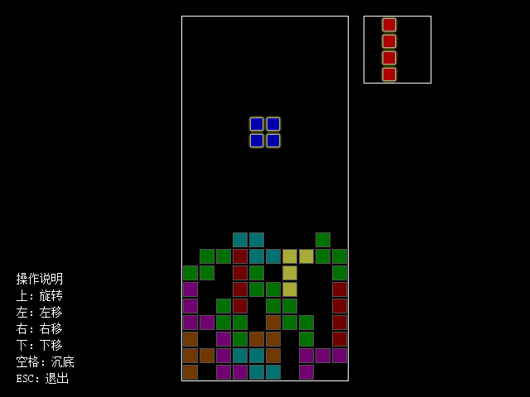
补充功能
添加计时功能
为方块添加不同的颜色

Slide 40
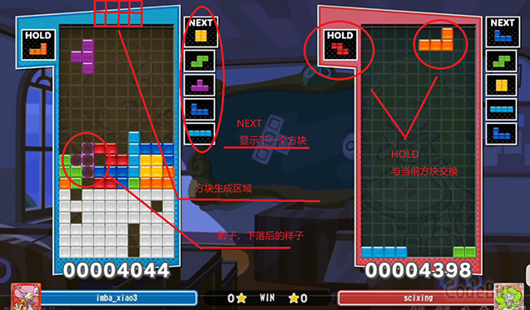
补充功能
添加两人对战功能

Slide 41
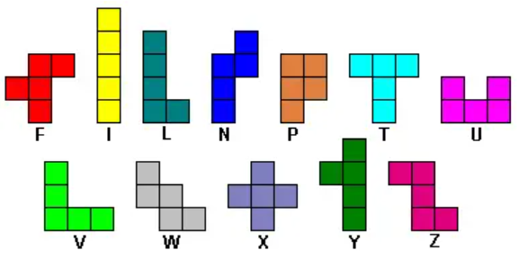
补充功能（选作）
修改方块为带5个方块的
按照俄罗斯方块的规则，只可旋转不可翻转
4个同样的正方形组成的形状有7种（可翻转的话有5种）
5个同样的正方形组成的形状有18种（可翻转的话有12种）

Slide 42
同时执行两个或更多功能的方法
有一个变量 a，初值为 0，每秒钟增加 1，按任意键停止；还有一个变量 b，初值为 0，每秒钟增加 3。
#include <stdio.h>
#include <conio.h>
int main(){
int a = 0;
int b = 0;

Slide 43
同时执行两个或更多功能的方法
while(!kbhit()) // 主循环，按任意键退出
{
// 处理 a
a += 1;
printf("%d, ", a);
// 处理 b
b += 3;
printf("%d\n", b);
// 延时
Sleep(1000);
}
}

Slide 44
同时执行两个或更多功能的方法
char arrowKey;
while(1) // 主循环，按任意键退出
{
if(kbhit()){
arrowKey=getch();
if(arrowKey=='s'){
a += 1;
printf("%d, ", a); }
if(arrowKey=='2'){
b += 3;
printf("%d\n", b); }
}
Sleep(20);
}
}

